Slide 1
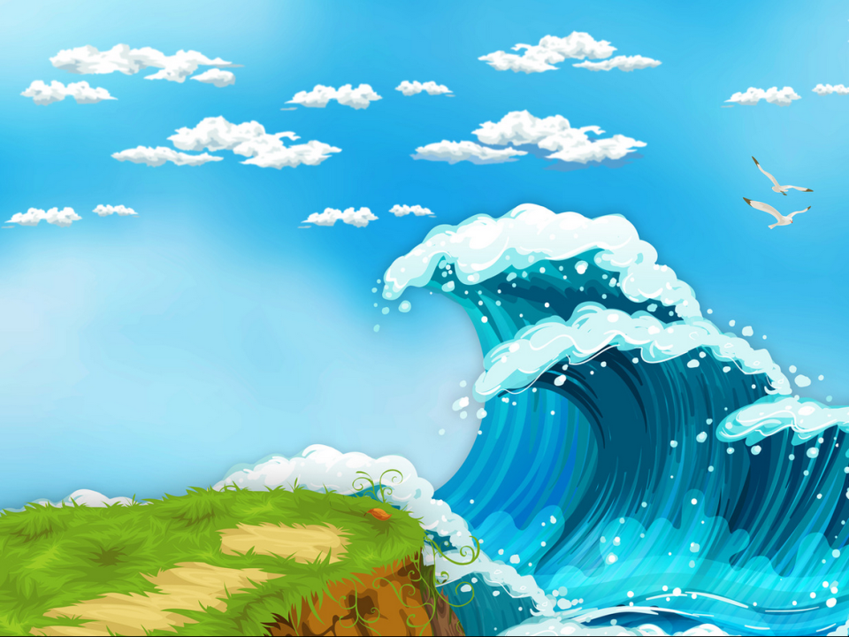
«Своя игра» по
Сказкам А. С. Пушкина
для учащихся I-IV классов

Slide 2
Инструкция
На игровом поле дано 5 категорий с 5 вопросами. Каждый игрок выбирает категорию и вопрос с ценой ответа. Кто наберёт наибольшее количество баллов, тот будет победителем.
Вернуться на игровое поле можно при помощи
На сыгравшей цене вопроса при возврате появляется красная рамочка.
Завершить игру можно при помощи кнопки
ВЫХОД
Начать игру

Slide 3
«Сказка о рыбаке
и рыбке»
10
20
30
40
50
10
20
30
40
50
«Сказка о мёртвой царевне и о семи богатырях»
«Сказка о царе Салтане...»
10
20
30
40
50
«Сказка о золотом петушке»
10
20
30
40
50
«Сказка о попе и о работнике его Балде»
10
20
30
40
50
ВЫХОД

Slide 4

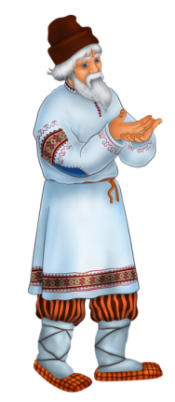
10
«Сказка о рыбаке и рыбке»
Тридцать три года
Сколько лет рыбачил старик?

Slide 5
20
«Сказка о рыбаке и рыбке»
Неводом
Какой рыболовной снастью ловил рыбу старик?

Slide 6
30
«Сказка о рыбаке и рыбке»
Четыре
Сколько желаний старухи исполнила золотая рыбка?

Slide 7
40
«Сказка о рыбаке и рыбке»
Шесть
Сколько раз за всю сказку ходил старик на берег моря?

Slide 8
50
«Сказка о рыбаке и рыбке»
Две недели
Сколько времени старуха была царицей?
/

Slide 9
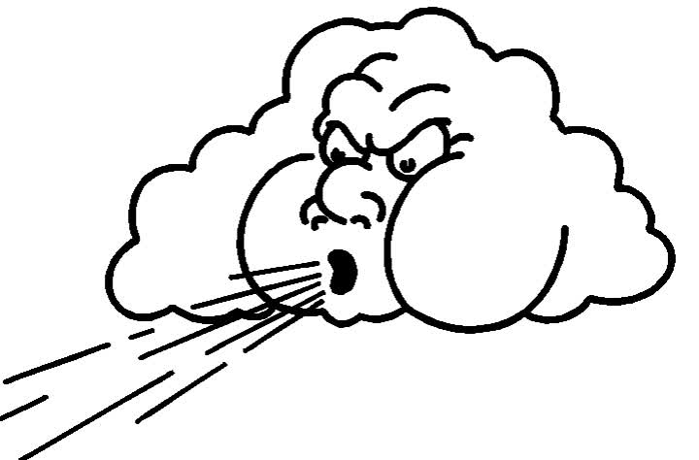
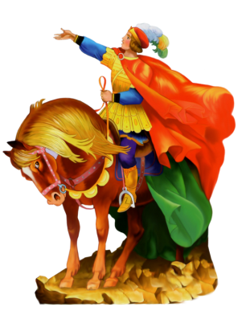
10
«Сказка о мёртвой царевне и о семи богатырях»
У семи
В тереме у скольких богатырей гостила царевна?

Slide 10
20
«Сказка о мёртвой царевне и о семи богатырях»
Какой волшебный предмет был у злой мачехи?
Зеркальце

Slide 11
30
«Сказка о мёртвой царевне и о семи богатырях»
Ветер
Кто помог Елисею найти невесту?

Slide 12
40
«Сказка о мёртвой царевне и о семи богатырях»
К кому обращался королевич Елисей в поисках?
К Солнцу, Месяцу, Ветру

Slide 13
50
«Сказка о мёртвой царевне и о семи богатырях»
Соколко
У семи богатырей была собака. А какая у неё была кличка?
/

Slide 14
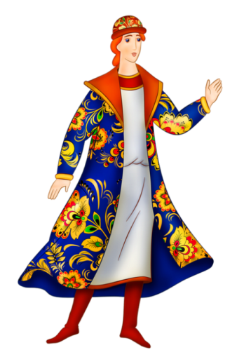
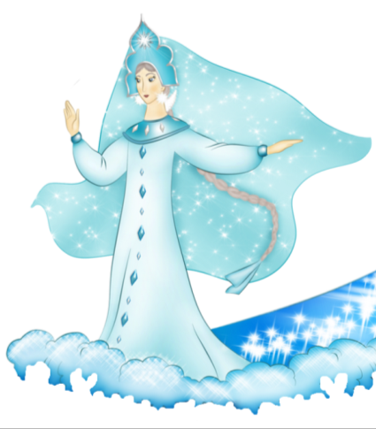
10
«Сказка о царе Салтане…»
Сколько сестёр-завистниц было у жены царя Салтана?
Две

Slide 15
20
«Сказка о царе Салтане…»
Сестрой
Кем приходится ткачиха молодой жене царя Салтана?

Slide 16
30
«Сказка о царе Салтане…»
Какой титул был у Гвидона?
Князь

Slide 17
40
«Сказка о царе Салтане…»
Какое отчество у князя Гвидона?
Салтанович

Slide 18
50
«Сказка о царе Салтане…»
Какого роста родился сын царя Салтана Гвидон?
В один аршин
/

Slide 19
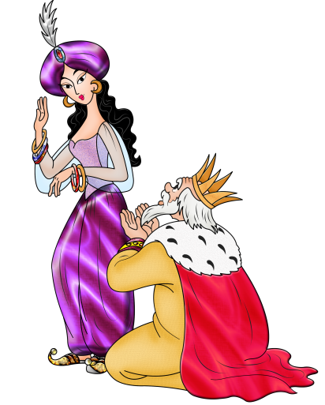
10
«Сказка о золотом петушке»
Мудрец
Кто подарил царю Дадону золотого петушка?

Slide 20
20
«Сказка о золотом петушке»
На спицу
Куда было велено царю Дадону посадить золотого петушка?

Slide 21
30
«Сказка о золотом петушке»
Два
Сколько было сыновей у царя Дадона?

Slide 22
40
«Сказка о золотом петушке»
Семь дней
Сколько дней пировали шамаханская царица и царь Дадон?

Slide 23
50
«Сказка о золотом петушке»
Одна
Сколько просьб было у мудреца-звездочёта к царю Дадону?

Slide 24
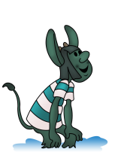
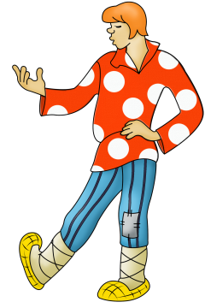
10
«Сказка о попе и о работнике его Балде»
За три щелчка по лбу
За какую плату работал Балда у попа?

Slide 25
20
«Сказка о попе и о работнике его Балде»
За четверых
За скольких человек ел Балда?

Slide 26
30
«Сказка о попе и о работнике его Балде»
Полбу
Какую кашу любил Балда?

Slide 27
40
«Сказка о попе и о работнике его Балде»
За семерых
За скольких человек работал Балда?

Slide 28
50
«Сказка о попе и о работнике его Балде»
Трёх
Скольких работников Балда «сэкономил» попу?

